Slide 1
깃민이
이성규
유지현
장동기

Slide 2
Index
001/문제정의
002/사용된 언어
003/실행
004/어려웠던 점
005/개선사항 및 추후 개발

Slide 3
1 문제정의
문제정의

Slide 4
1 문제정의
꼬깃꼬깃

Slide 5
1 문제정의
?

Slide 6
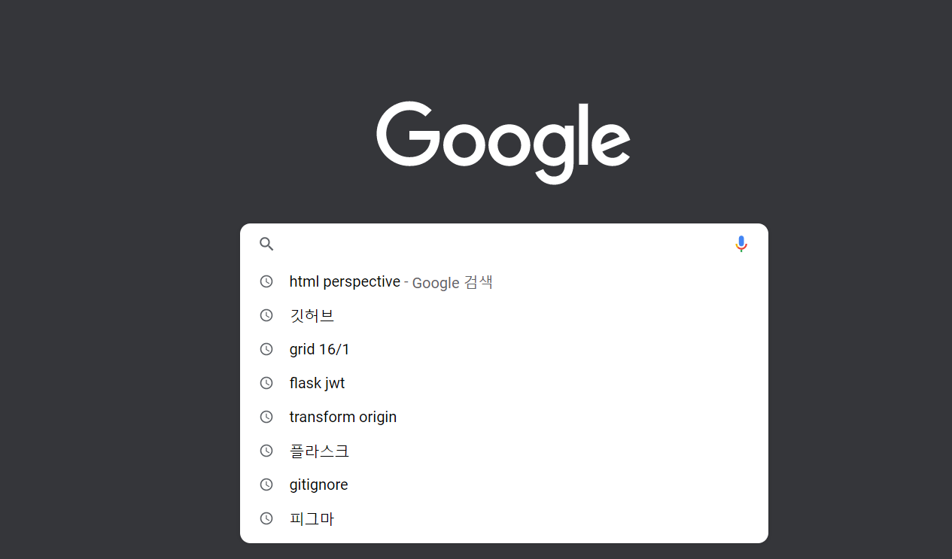
1 문제정의

Slide 7
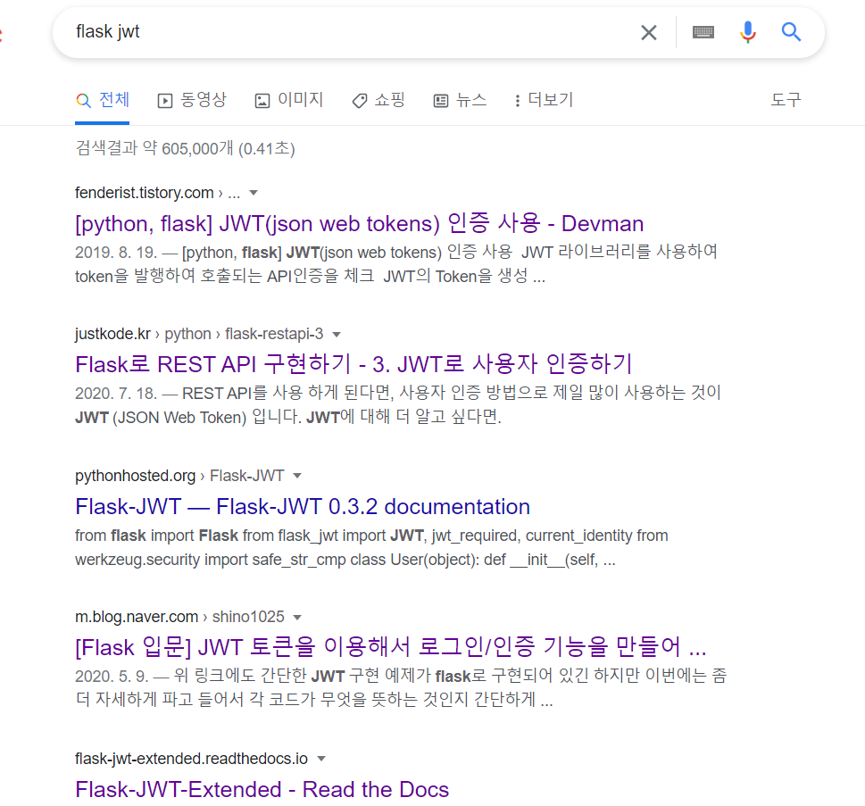
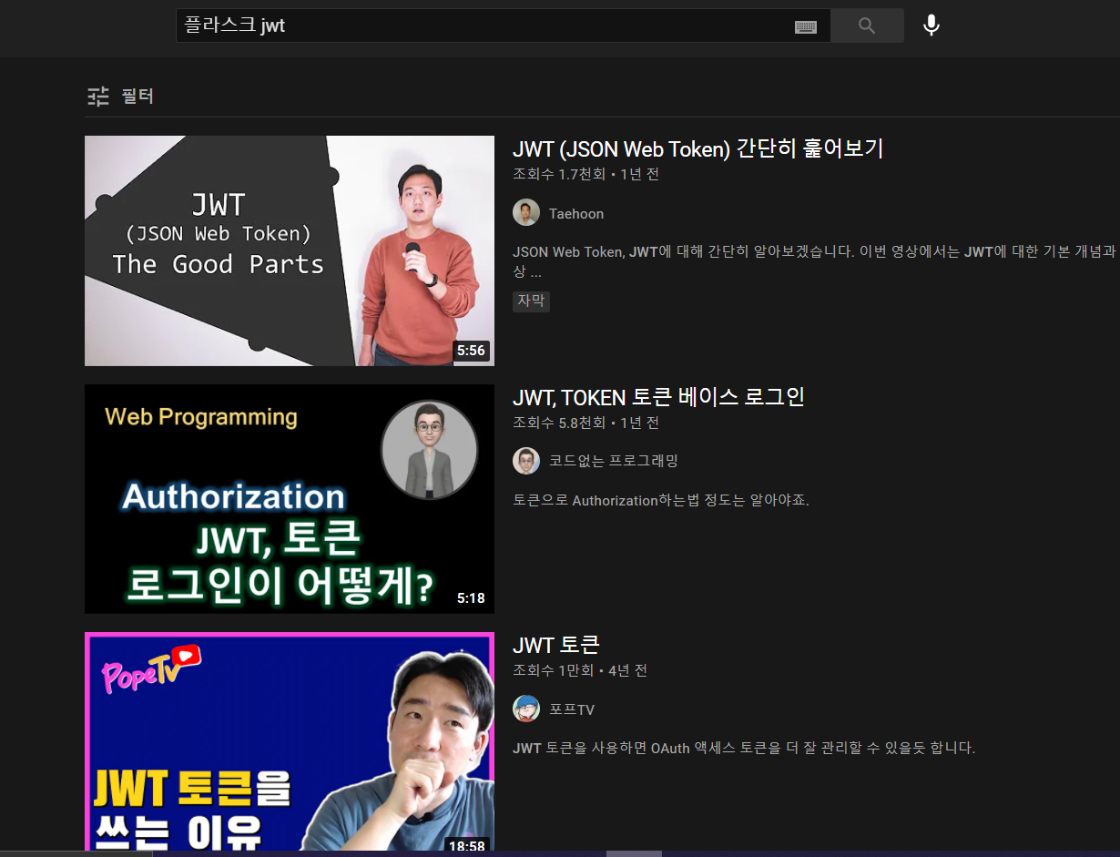
1 문제정의

Slide 8
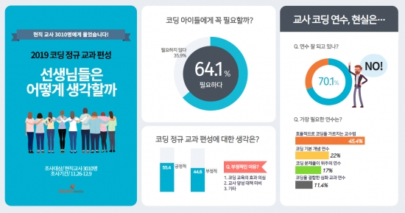
1 문제정의

Slide 9
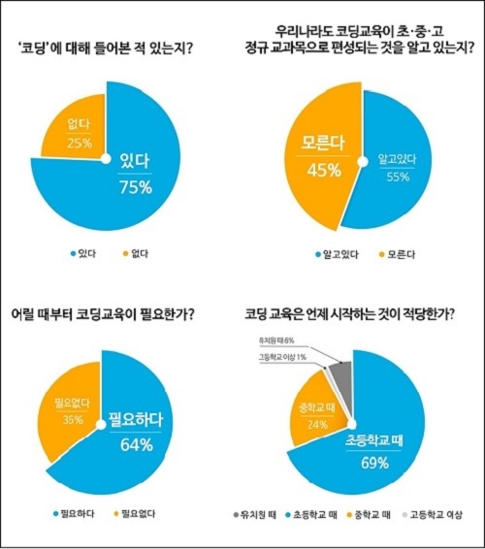
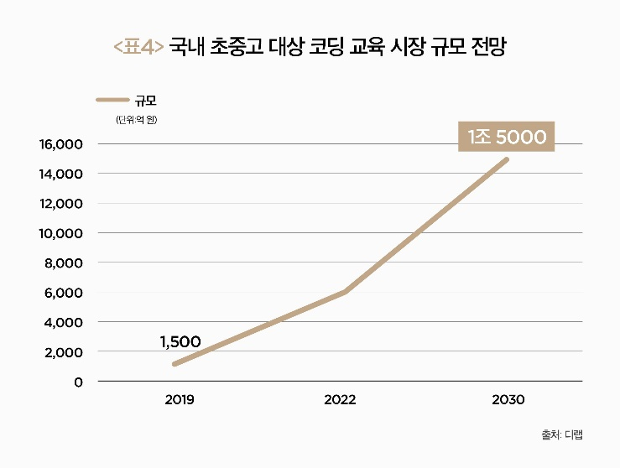
1 문제정의

Slide 10


1 문제정의

Slide 11
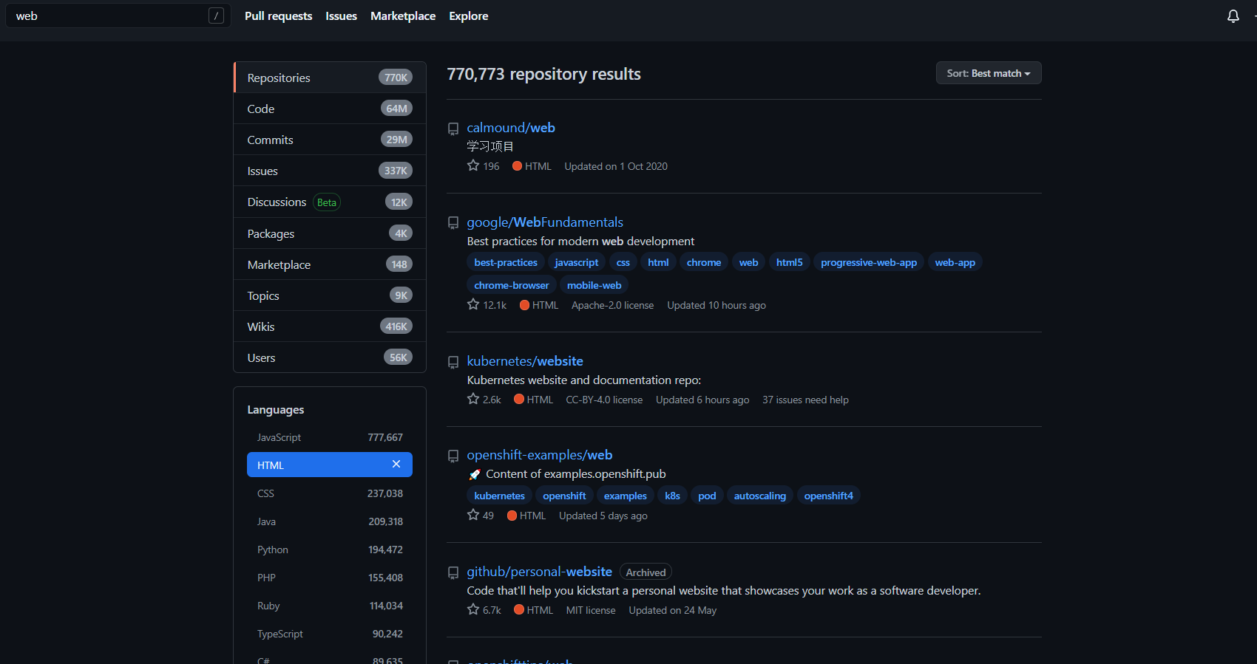
1 문제정의

Slide 12
1 문제정의
Commit, PULL, 3 WAY MERGE, PULL REQUEST

Slide 13
1 문제정의
꼬(마들을 위한) +깃
꼬깃꼬깃?

Slide 14
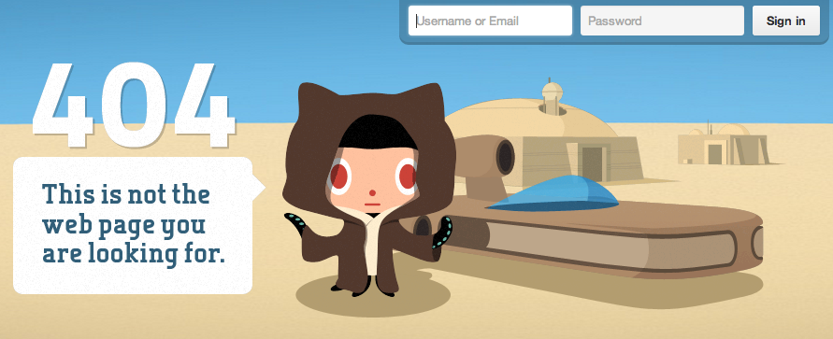
1 문제정의

Slide 15
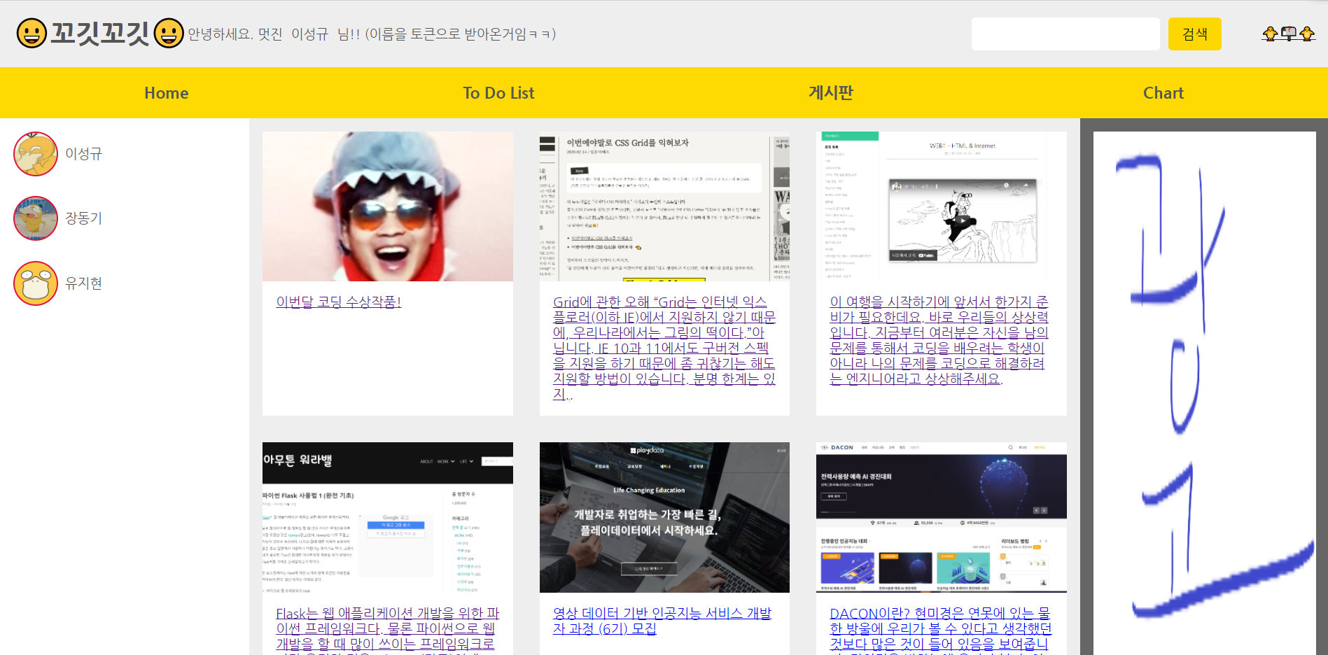
1 문제정의

Slide 16
?

Slide 17
!

Slide 18

2 사용된 언어
사용된 언어

Slide 19


2 사용된 언어

Slide 20


2 사용된 언어

Slide 21
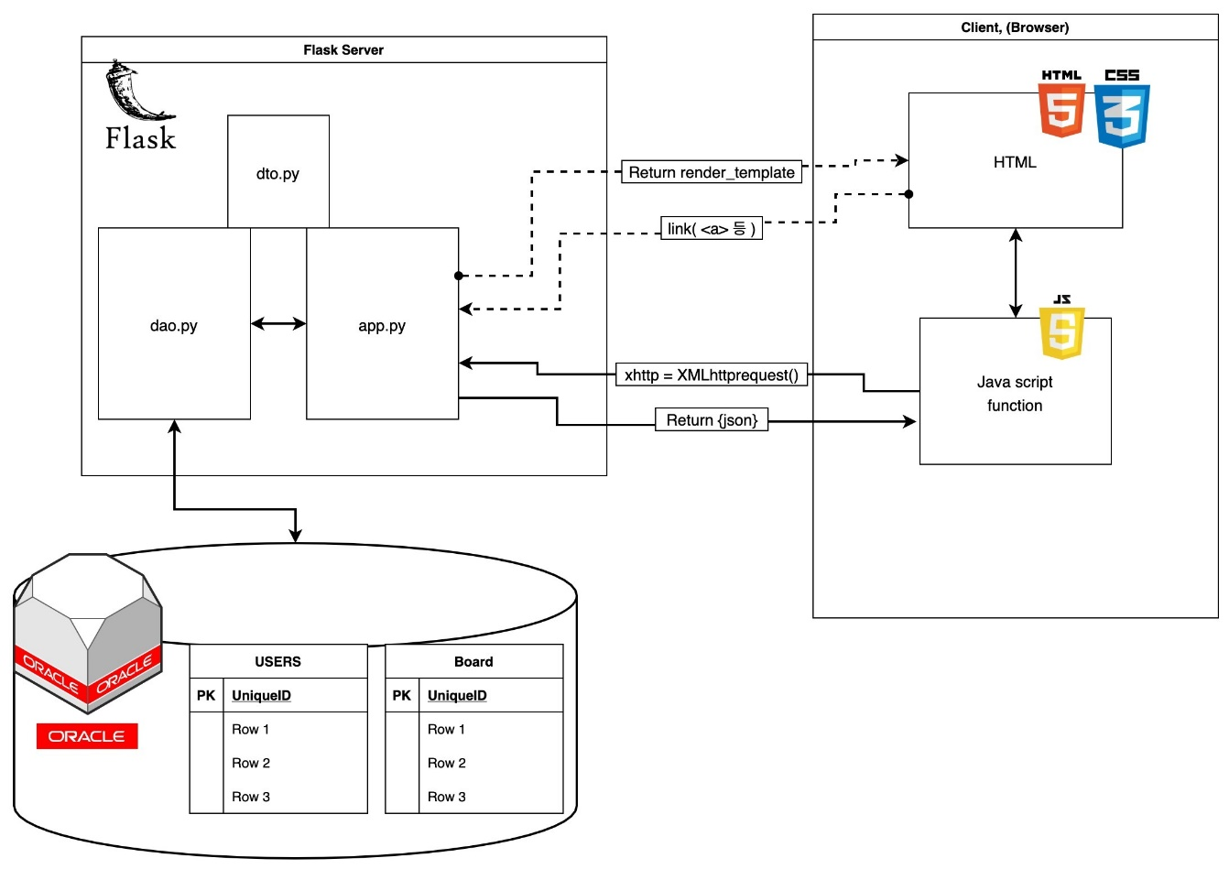
2 사용된 언어

Slide 22
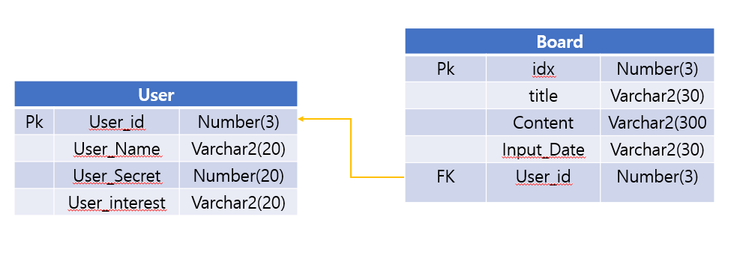
2 사용된 언어

Slide 23
3 실행
실행

Slide 24
4 어려웠던 점
어려웠던 점

Slide 25
4 어려웠던 점
주제 및 통합

Slide 26
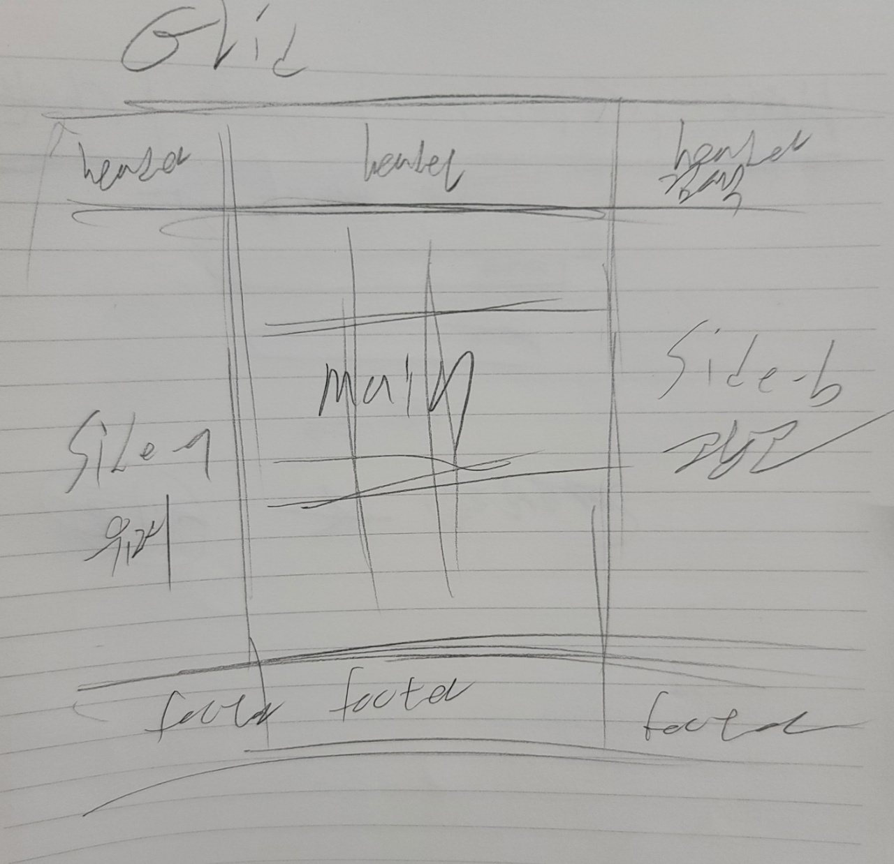
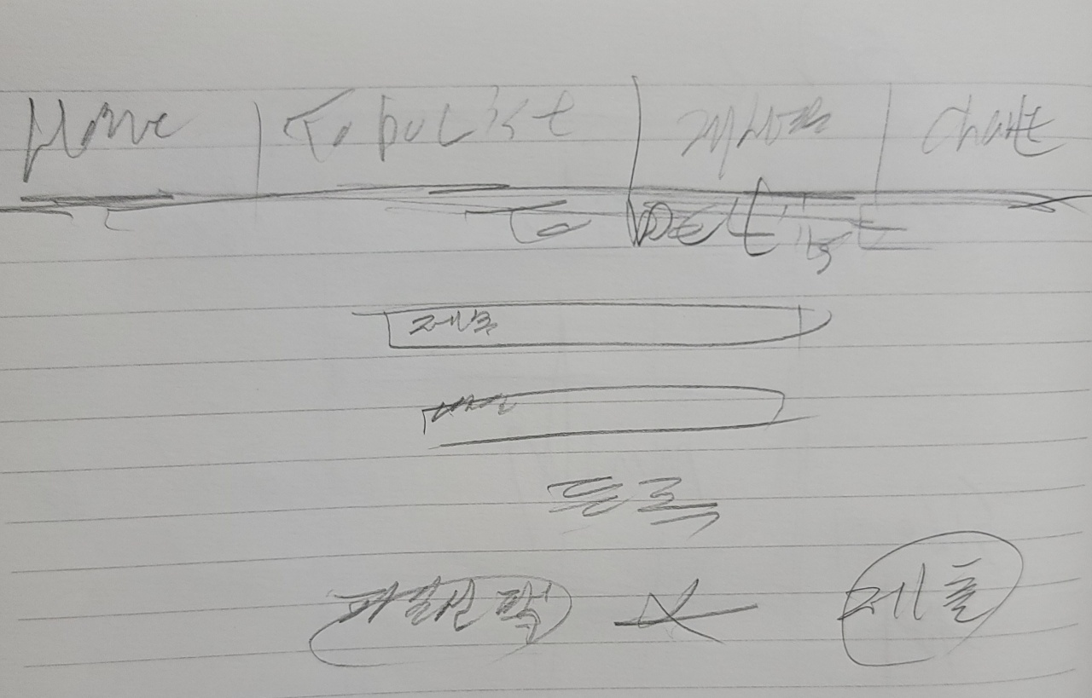
4 어려웠던 점

Slide 27
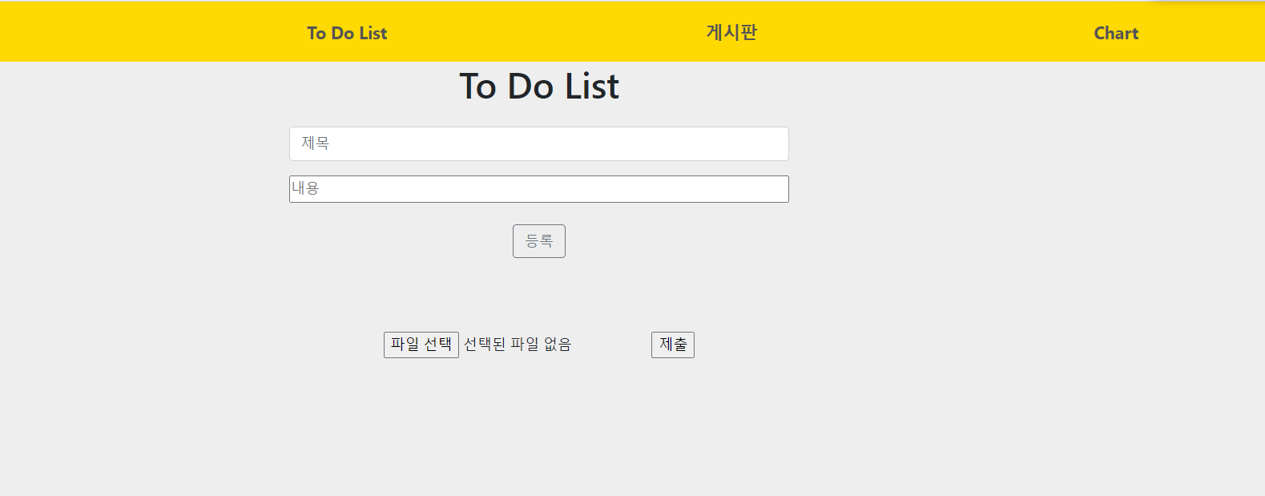
4 어려웠던 점

Slide 28
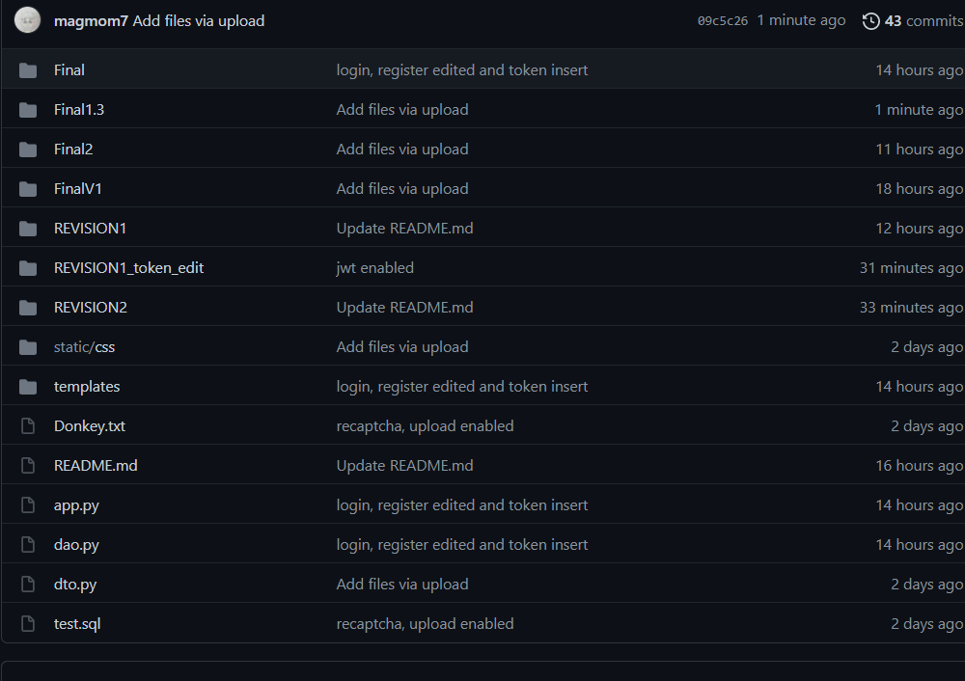
4 어려웠던 점

Slide 29
4 어려웠던 점
데드라인

Slide 30
4 어려웠던 점
개선사항 및 추후 개발

Slide 31
4 개선사항 및 추후 개발

Slide 32
감사합니다

